Slide 1
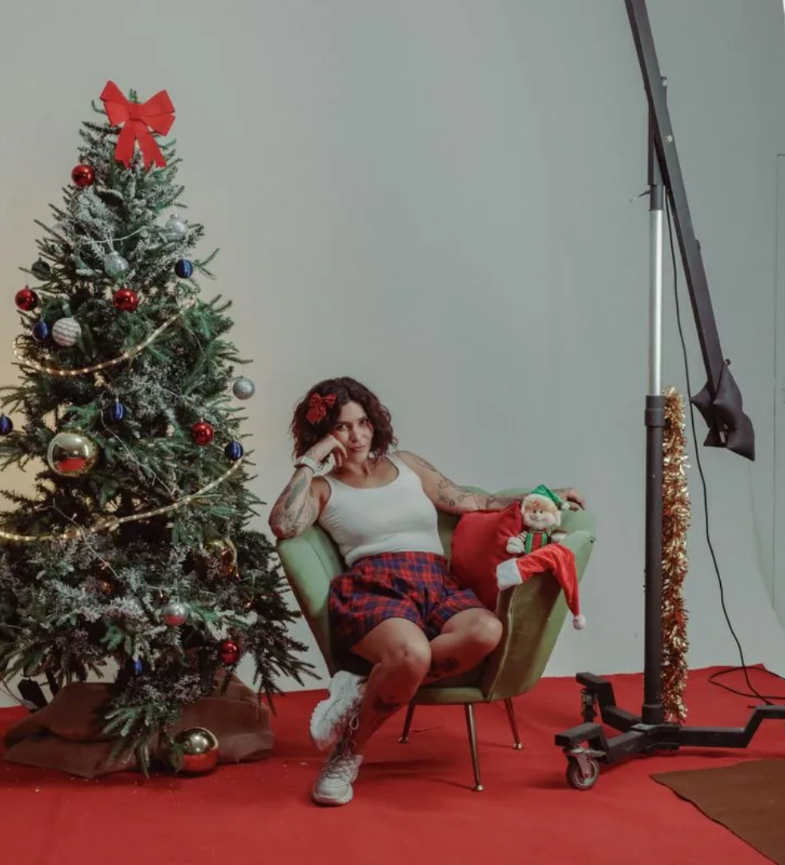
35
Сайт бронирования залов и сквозная аналитика заявок для фотостудии «Кадр 35»
ТЗ № ТЗ-14/2026 · ОП.03
Бурмистров Вадим Александрович
группа 11/1-РПО-26/1
1
Notes:
Здравствуйте. Моя работа — сайт бронирования залов для фотостудии «Кадр 35» и сквозная аналитика заявок: от перехода по ссылке в соцсети до строки в таблице. Расскажу, какую проблему решал, как устроено решение и что показали данные.

Slide 2
Проблема заказчика
2
≈ 60
двойные брони одного зала в сентябре 2026
вопросов о свободном времени — ответ позже чем через час
30 000 ₽
94 %
в месяц на продвижение без понимания, какой канал приводит брони
часов Новогоднего зала было занято в декабре 2025
Кадр 35 · ТЗ-14/2026
2
Notes:
Брони велись вручную в календаре администратора, заявки приходили в Instagram, Telegram и по телефону. Отсюда двойные брони и долгие ответы. Студия тратит 30 тысяч в месяц на продвижение, но не знает, какой канал приносит клиентов. А Новогодний зал в прошлом декабре был занят почти полностью — значит, спрос есть, нужна удобная бронь.

Slide 3
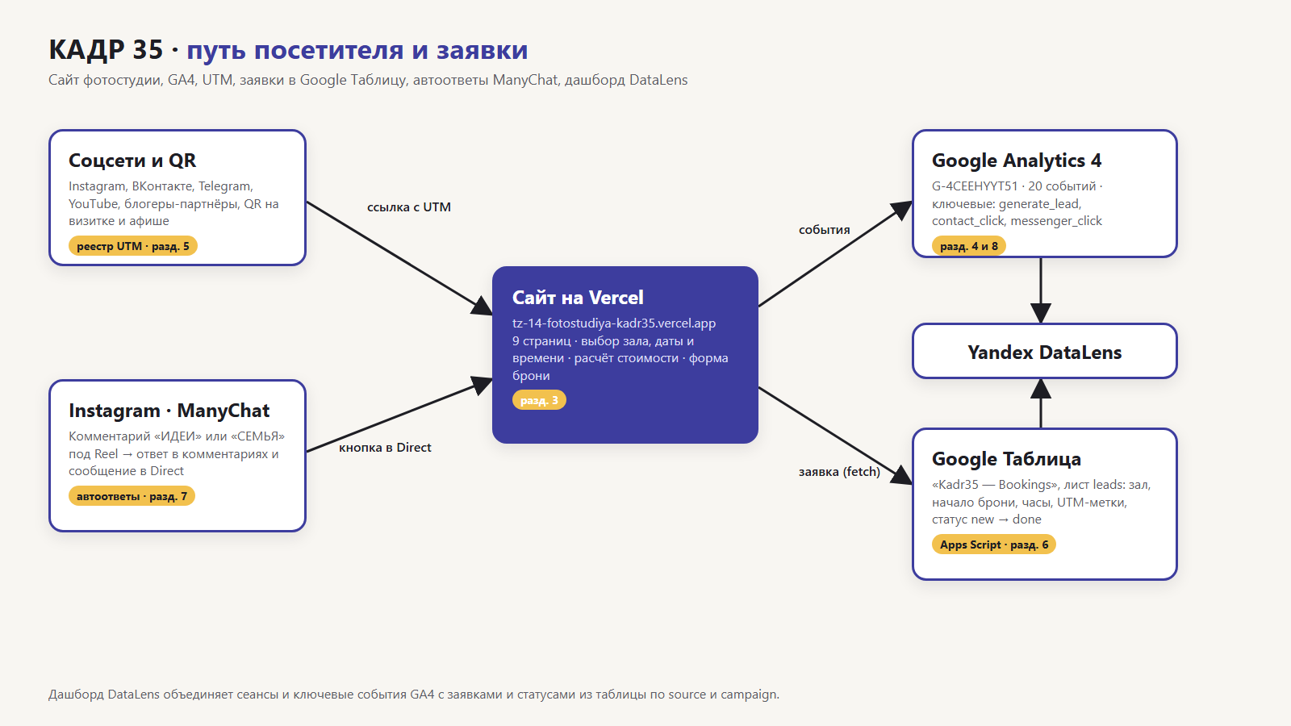
Схема решения
Кадр 35 · ТЗ-14/2026
3
Notes:
Посетитель приходит из соцсетей или по QR-коду по ссылке с UTM-метками, либо получает ссылку в Direct от автоответа ManyChat. Сайт отправляет события в Google Analytics 4, а бронь — через Apps Script в Google Таблицу вместе с метками. Так у каждой заявки виден источник.

Slide 4
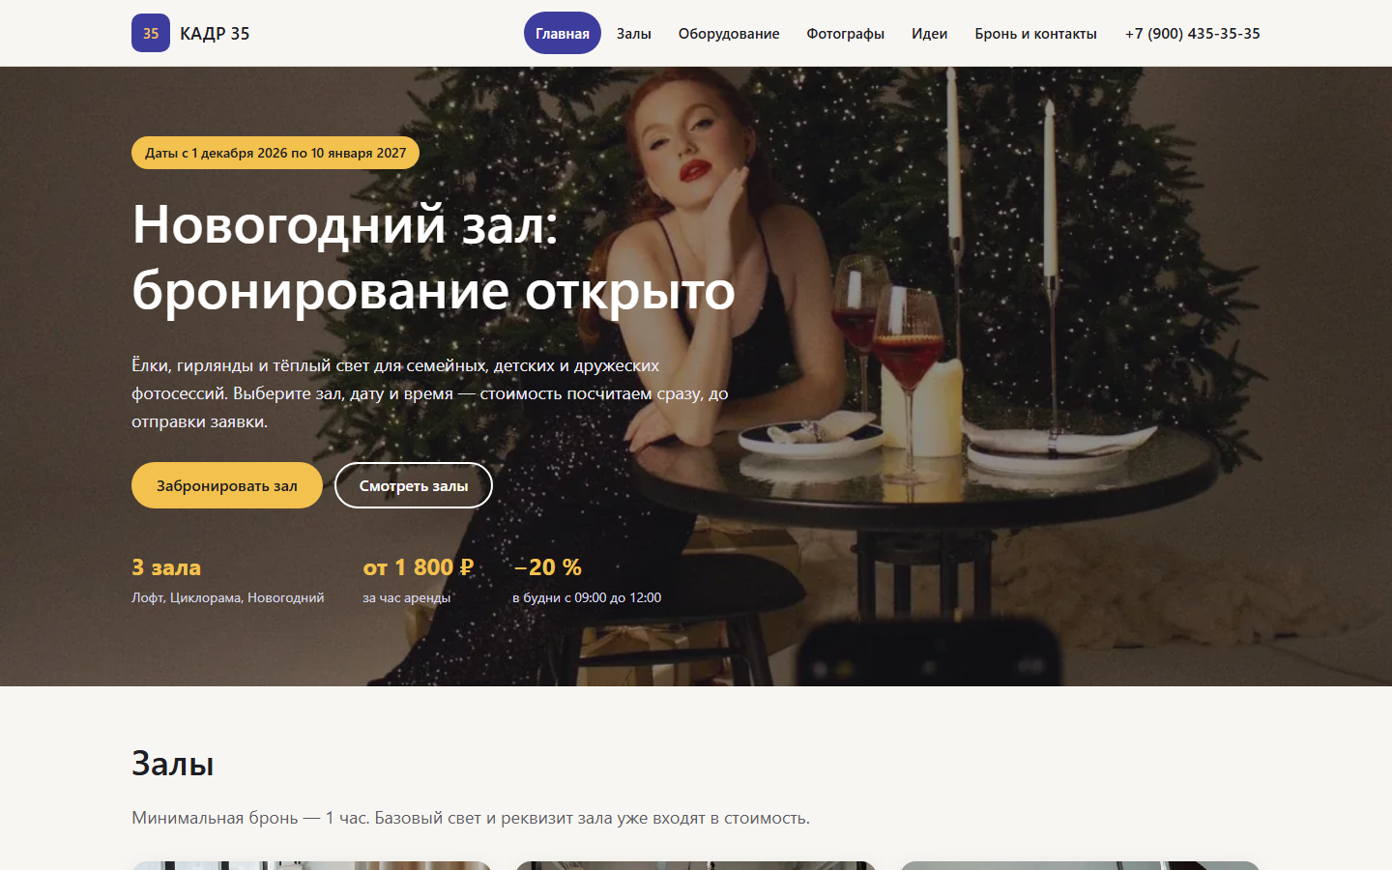
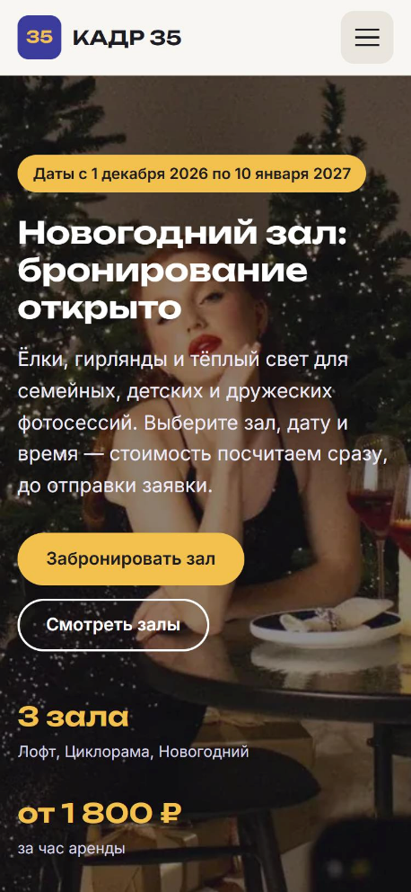
Сайт
9 страниц и 404
Vercel, обновление после push в main
Lighthouse на телефоне: 83 · 100 · 100
создан с помощью нейросети
Кадр 35 · ТЗ-14/2026
4
Notes:
Сайт статический: HTML, CSS и JavaScript без сборки, опубликован на Vercel и обновляется после каждого push. Девять страниц плюс 404, адаптивность под телефон. Lighthouse в мобильном режиме: производительность 83, доступность и SEO по 100.

Slide 5
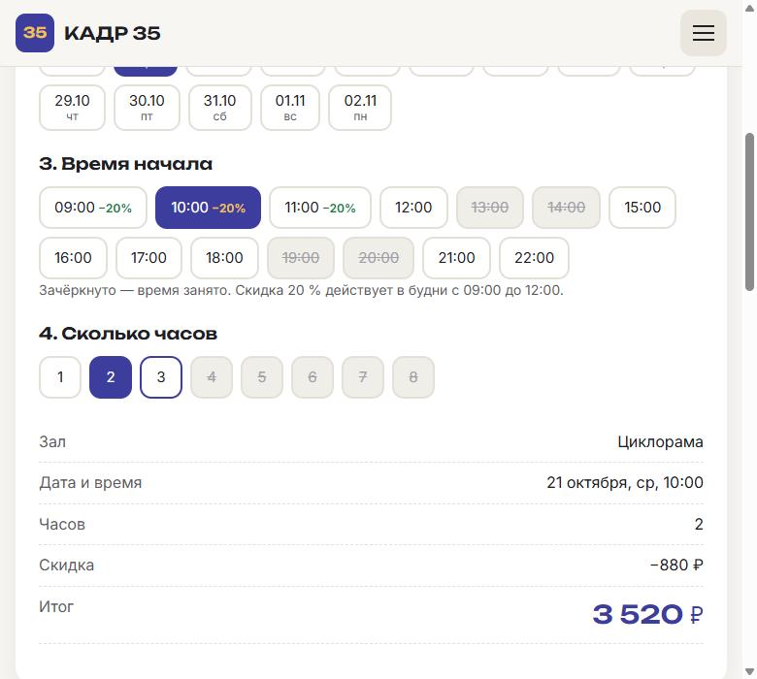
Бронь: свободные часы и цена сразу
занятое время выбрать нельзя
скидка 20 % в будни с 09:00 до 12:00
Циклорама, будни, 10:00, 2 часа: 2 × 2 200 × 0,8 = 3 520 ₽
Новогодний зал — только 01.12–10.01
Кадр 35 · ТЗ-14/2026
5
Notes:
Главная страница сценария — бронь. Посетитель выбирает зал, дату, время и число часов, занятые часы выбрать нельзя. Цена считается по часам: утром в будни скидка 20 процентов. Пример из испытаний: Циклорама, 10 утра, 2 часа — 3 520 рублей, и в GA4 приходит событие slot_select с этой суммой.

Slide 6
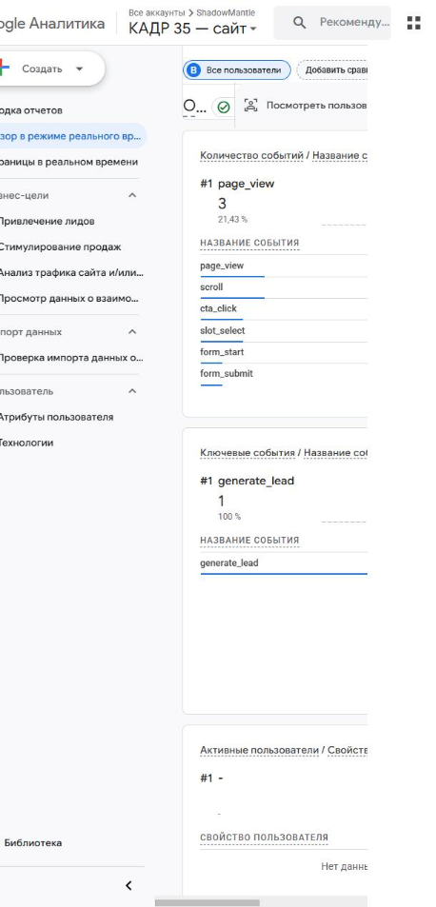
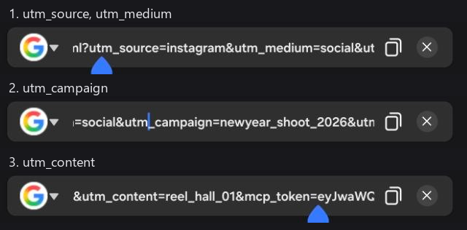
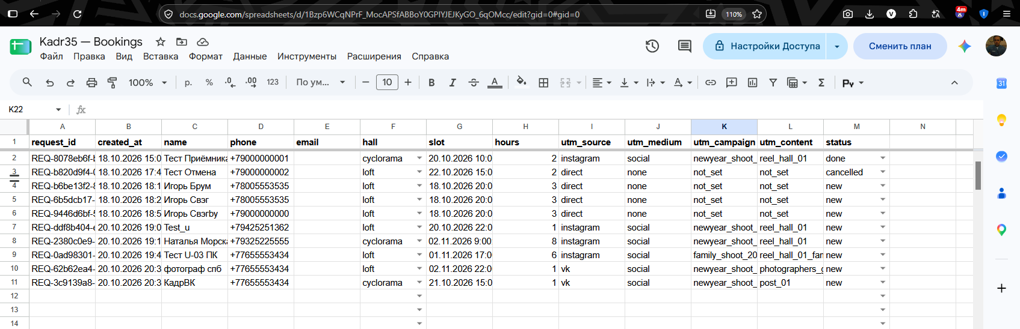
Путь заявки: источник не теряется
ссылка с UTM-метками
строка в листе leads с метками
Одна заявка проходит весь путь: метки сохраняются в sessionStorage и уходят в таблицу вместе с бронью.
generate_lead в Realtime
Кадр 35 · ТЗ-14/2026
6
Notes:
Здесь путь одной заявки. Человек приходит по ссылке с UTM-метками, сайт сохраняет их на время сессии, и при отправке формы они попадают в таблицу вместе с бронью. После ответа приёмника ok:true в GA4 уходит ключевое событие generate_lead. Это можно показать вживую.

Slide 7
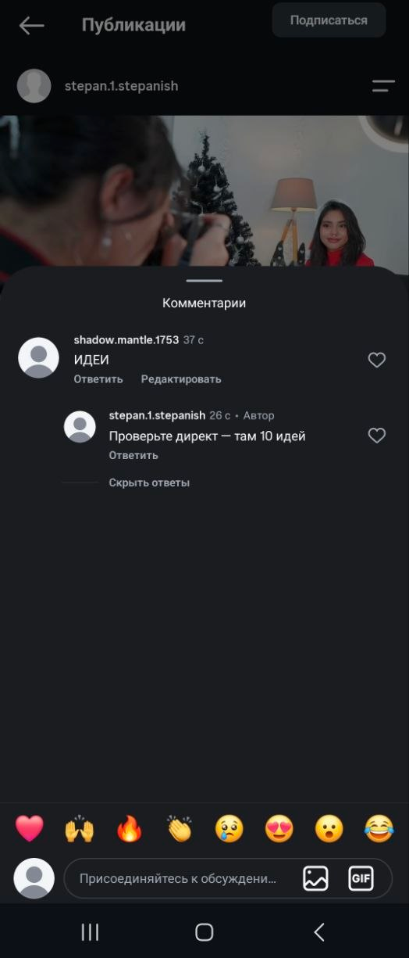
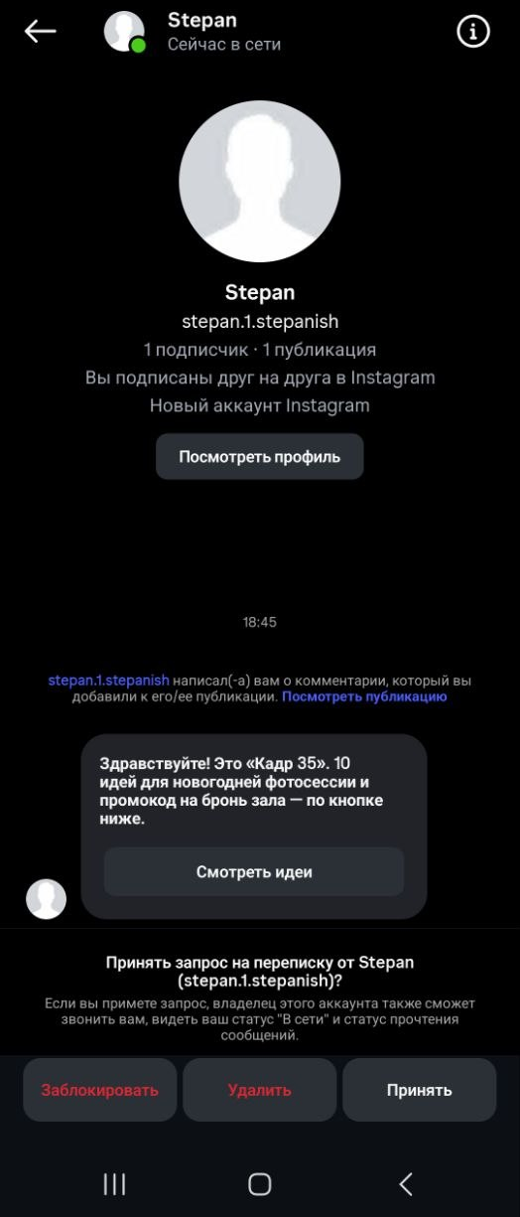
Instagram → сайт
ManyChat отвечает в комментариях и в Direct
«ИДЕИ» → ideas.html
«СЕМЬЯ» → photographers.html#family
ссылки кнопок — из реестра (U-02, U-03)
Кадр 35 · ТЗ-14/2026
7
Notes:
Под Reel работают две ветки автоответов ManyChat. На слово ИДЕИ человек получает ответ в комментариях и сообщение в Direct с кнопкой на страницу идей, на слово СЕМЬЯ — на семейных фотографов с уже включённым фильтром. Ссылки кнопок взяты из реестра UTM, поэтому в таблице видно, какая ветка привела заявку.

Slide 8
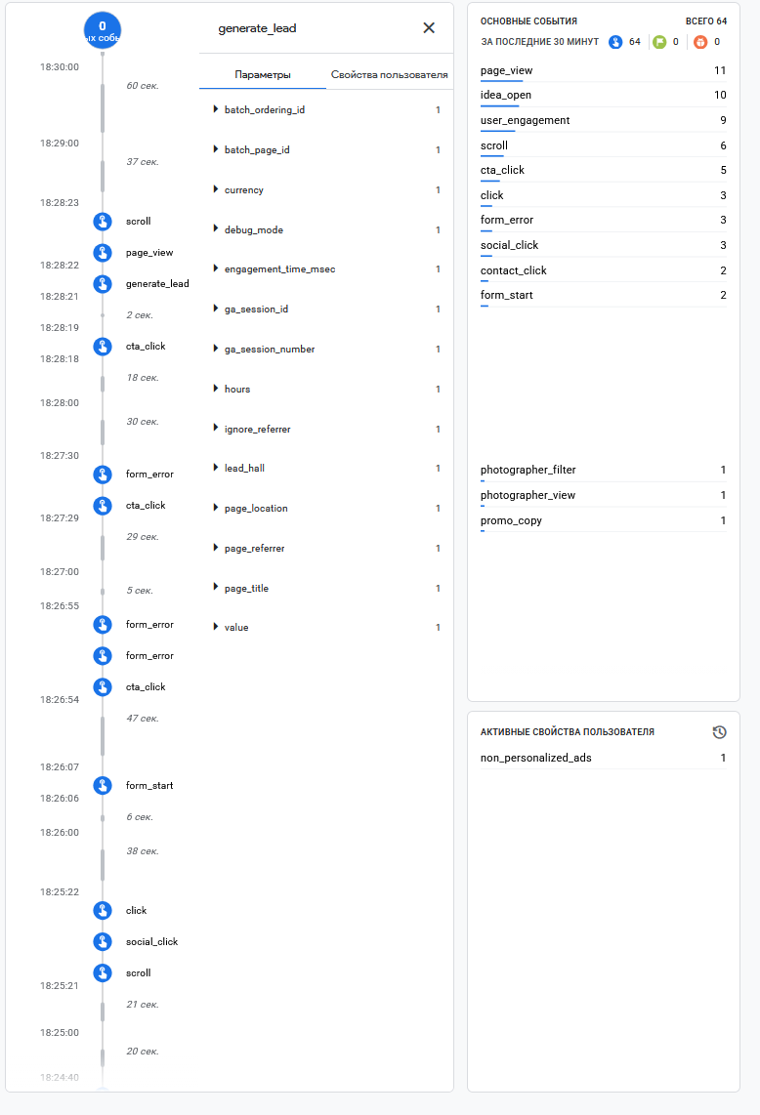
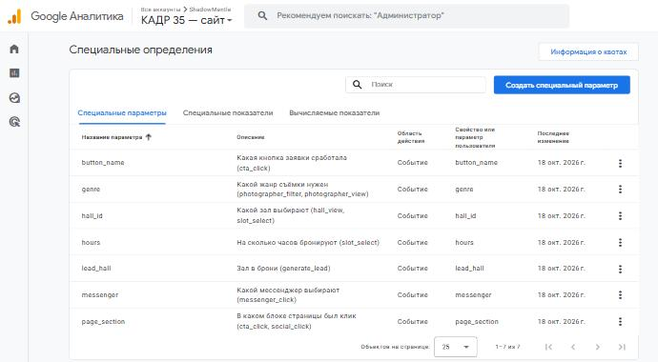
GA4: события и параметры
20 событий, своих — 14, все в js/analytics.js
7 пользовательских параметров
ключевые: generate_lead, contact_click, messenger_click
Кадр 35 · ТЗ-14/2026
8
Notes:
В GA4 настроено 20 событий, 14 из них свои. Все вызовы собраны в одном файле analytics.js, кнопки размечены атрибутами data-event. Зарегистрировано 7 пользовательских параметров, ключевые события — заявка, клик по контакту и по мессенджеру. Каждое событие проверено в DebugView.

Slide 9
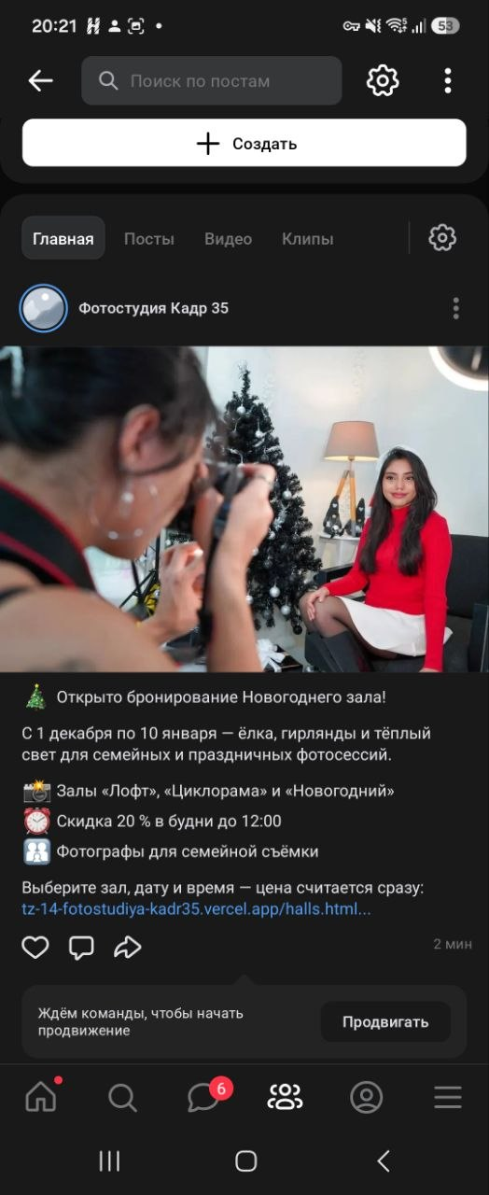
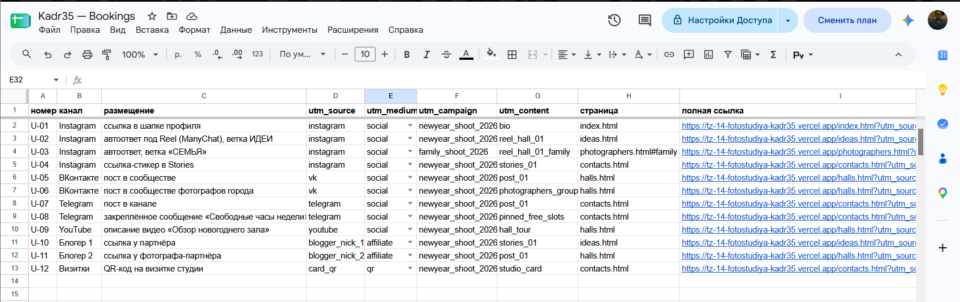
UTM-ссылки и публикации
12 ссылок в реестре, полная ссылка собирается формулой
опубликовано 8: Instagram, ВКонтакте, Telegram
QR-код U-12 на афише
Кадр 35 · ТЗ-14/2026
9
Notes:
Все ссылки собраны в реестре: 12 строк, у каждой своя комбинация меток. Восемь опубликованы — в Instagram, ВКонтакте и Telegram, для афиши сделан QR-код. По заявкам из ВКонтакте в таблице видно, с какого именно поста пришёл человек.

Slide 10
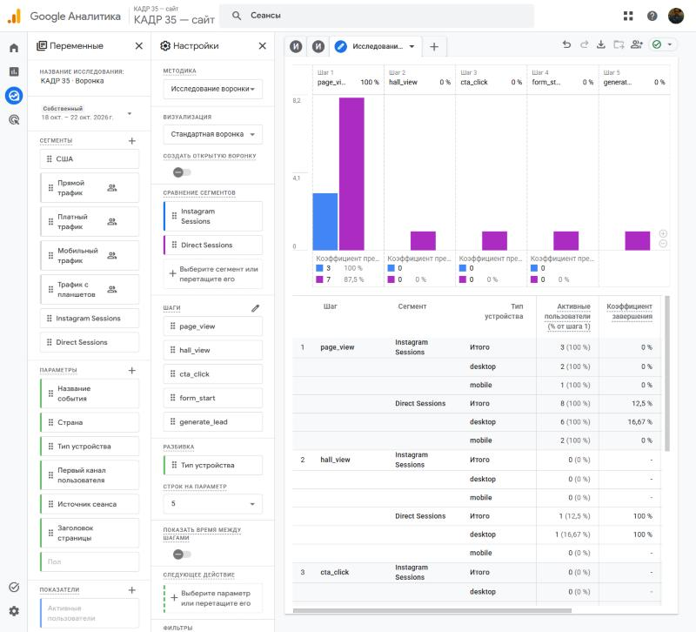
Воронка (18–22.10.2026)
page_view → hall_view → cta_click → form_start → generate_lead
наибольшая потеря на первом шаге: 90 %
до заявки дошли: телефон 0 %, компьютер 14 %
Instagram вовлечённее прямых заходов: 67 % против 45 %
Кадр 35 · ТЗ-14/2026
10
Notes:
Воронка из пяти шагов показала главную потерю на первом шаге: девять из десяти посетителей не открывают ни одной карточки зала. На телефоне до заявки не дошёл никто, на компьютере — один из семи. Гипотеза: на телефоне не видно, где выбрать зал. Проверить можно, добавив кнопку на первый экран и сравнив воронку по устройствам до и после. Данных мало, все визиты — проверочные, это ограничение.

Slide 11
Что получил бизнес
Было | Стало
свободные часы сверяют вручную | свободное время видно на сайте, занятое не выбрать
ответ о цене — больше часа | итог со скидкой виден до отправки
заявки в разных местах | все брони в одной таблице со статусом
30 000 ₽ без понимания отдачи | у каждой брони есть канал, кампания и пост
Рекомендация: месяц собирать заявки с метками, затем перенести бюджет в канал с наибольшим числом броней в статусе done.
Кадр 35 · ТЗ-14/2026
11
Notes:
Итог для бизнеса: свободное время видно на сайте, цена считается сразу, все брони в одной таблице со статусом, а у каждой брони есть канал и конкретный пост. Рекомендация: месяц собирать заявки с метками и потом перераспределить бюджет в канал, который даёт больше всего состоявшихся броней.

Slide 12

ИИ, сложности и ссылки
ИИ (Claude Code): код сайта, тексты, схемы. Запросы — в docs/prompts.md.
Сам: аккаунты, публикации в Instagram, ВКонтакте и Telegram, автоответы ManyChat, Apps Script, проверки с телефона, презентация, настройка отчётов GA4..
Сложно: блокировки Instagram и ManyChat, события GA4 с телефона через VPN не доходили.
Не сделано: дашборд DataLens, YouTube и партнёры.
github.com/vadimshadowmantle/
tz-14-fotostudiya-kadr35
tz-14-fotostudiya-kadr35.vercel.app
Кадр 35 · ТЗ-14/2026
12

